Slide 1

✠VUI HỌC KINH THÁNH✠
TÌNH YÊU
PHỤC VỤ
CHÚA NHẬT V THƯỜNG NIÊN NĂM B

Slide 2
✠ TIN MỪNG CHÚA GIÊ-SU KI-TÔ
THEO THÁNH MÁC – CÔ ✠
Khi ấy, vừa ra khỏi hội đường Ca-phác-na-um, Đức Giê-su đi đến nhà hai ông Si-môn và An-rê.

Slide 3
Có ông Gia-cô-bê và ông Gio-an cùng đi theo. Lúc đó, bà mẹ vợ ông Si-môn đang lên cơn sốt, nằm trên giường.

Slide 4
Lập tức họ nói cho Người về tình trạng của bà. Người lại gần, cầm lấy tay bà mà đỡ dậy ; cơn sốt dứt ngay và bà phục vụ các ngài.

Slide 5
Chiều đến, khi mặt trời đã lặn, người ta đem mọi kẻ ốm đau và những ai bị quỷ ám đến cho Người.

Slide 6
Cả thành xúm lại trước cửa. Đức Giê-su chữa nhiều kẻ ốm đau mắc đủ thứ bệnh tật, và trừ nhiều quỷ,

Slide 7
nhưng không cho quỷ nói, vì chúng biết Người là ai.

Slide 8
Sáng sớm, lúc trời còn tối mịt, Người đã dậy, đi ra một nơi hoang vắng và cầu nguyện ở đó.

Slide 9
Ông Si-môn và các bạn kéo nhau đi tìm kiếm. Khi gặp Người, các ông thưa : “Mọi người đang tìm Thầy!”

Slide 10
Người bảo các ông: “Chúng ta hãy đi nơi khác, đến các làng mạc chung quanh,

Slide 11
để Thầy còn rao giảng ở đó nữa, vì Thầy ra đi cốt để làm việc đó.”

Slide 12
Rồi Người đi khắp miền Ga-li-lê, rao giảng trong các hội đường của họ, và trừ quỷ.
ĐÓ LÀ LỜI CHÚA

Slide 13

HÃY
TÌM
KIẾM
NƯỚC
CHÚA
TRƯỚC
MỌI
SỰ
NGƯỜI
SẼ
LO
CHO
TÌM Ô CHỮ

Slide 14
1
Ô | N | G | P | H | Ê | R | Ô
B | Ệ | N | H | T | Ậ | T
 | C | Ầ | U | N | G | U | Y | Ệ | N
G | I | A | C | Ô | B | Ê
 | M | Ẹ | V | Ợ
 | T | R | Ừ | Q | U | Ỷ
HÀNG
DỌC
2
3
4
5
6
3. ĐỨC GIÊ-SU ĐẾN NƠI HOANG VẮNG ĐỂ LÀM GÌ?
5. NGƯỜI ĐƯỢC CHÚA GIÊ-SU CHỮA KHỎI SỐT CÓ QUAN HỆ NÀO VỚI ÔNG PHÊ-RÔ?
2. ĐỨC GIÊ-SU CHỮA NHIỀU KẺ ỐM ĐAU MẮC ĐỦ THỨ … …, VÀ TRỪ NHIỀU QUỶ.
1. ĐỨC GIÊ-SU ĐÃ ĐẾN NHÀ CỦA AI SAU KHI RỜI KHỎI HỘI ĐƯỜNG?
6. CHÚA GIÊ-SU TỚI GA-LI-LÊ RAO GIẢNG VÀ LÀM GÌ?
4. MỘT TRONG HAI MÔN ĐỆ TỚI NHÀ ÔNG PHÊ-RÔ CÙNG CHÚA GIÊ-SU

Slide 15

Ô | N | G | P | H | Ê | R | Ô
B | Ệ | N | H | T | Ậ | T
 | C | Ầ | Ụ | N | G | U | Y | Ệ | N
G | I | A | C | Ô | B | Ê
 | M | Ẹ | V | Ợ
 | T | R | Ụ | Q | U | Ỷ

Slide 16
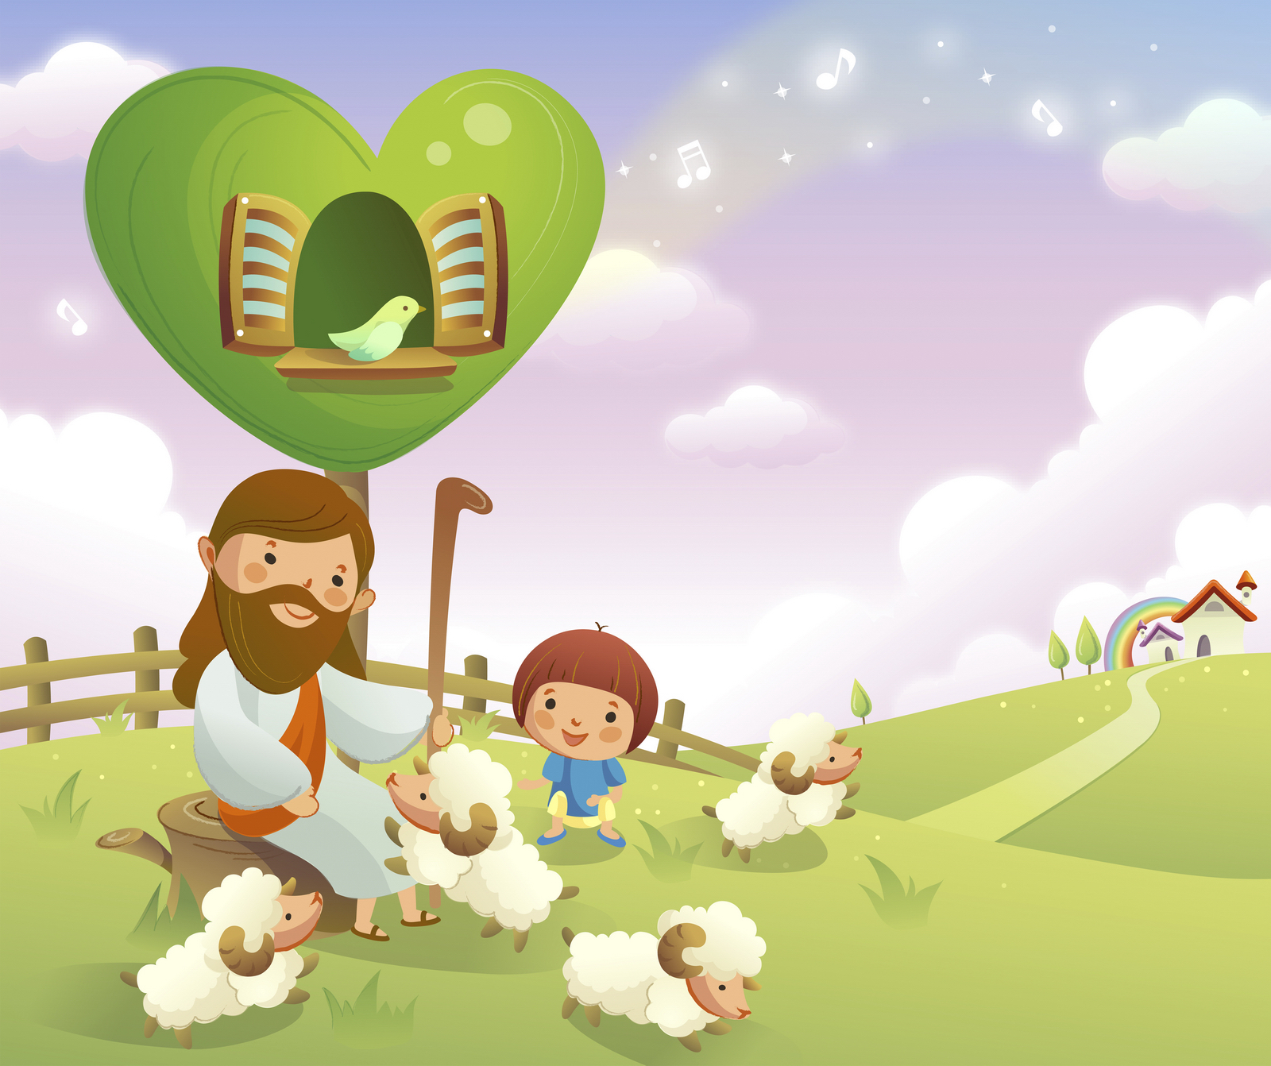
Học với Giê-su - Học cùng Giê-su
TRẮC NGHIỆM

Slide 17
1. Sau khi được chữa lành, bà mẹ vợ ông Phê-rô đã làm gì để cảm ơn?
A
  Bà nói cảm ơn
B
  Bà phục vụ các Ngài
B
  Bà phục vụ các Ngài
C
  Bà đi theo các Ngài
D
Bà cho Phê-rô cưới con gái mình
Đáp án

Slide 18
2. Chúa Giê-su tới thế gian để phục vụ ai?
A
  Phục vụ Thiên Chúa
B
  Phục vụ các môn đệ
C
  Phục vụ tất cả mọi người
C
  Phục vụ tất cả mọi người
D
Phục vụ người bệnh
Đáp án

Slide 19
3. Chúa Giê-su phục vụ mọi người bằng cách nào?
A
  Người rao giảng Tin Mừng
B
  Người chữa lành bệnh tật
C
  Người trừ quỷ
D
Tất cả đều đúng
D
  Tất cả đều đúng
Đáp án

Slide 20
4. Những ai phải học cách phục vụ của Chúa Giê-su?
A
  Tất cả chúng ta
A
  Tất cả chúng ta
B
  Thiếu nhi Thánh Thể
C
  Huynh trưởng
D
Ban hành giáo
Đáp án

Slide 21

THIẾU NHI YÊU CHÚA
Thiếu nhi Thánh Thể phục vụ người khác bằng những việc làm nào?

